Slide 1
El Salvador Departamento de Mantenimiento
ALINEAMIENTO DE CADENA EN MECANISMO DE CADENA EN CORTINA DE RECEPCIÓN.
MD SANTA ANA NORTE
20/10/2021

Slide 2
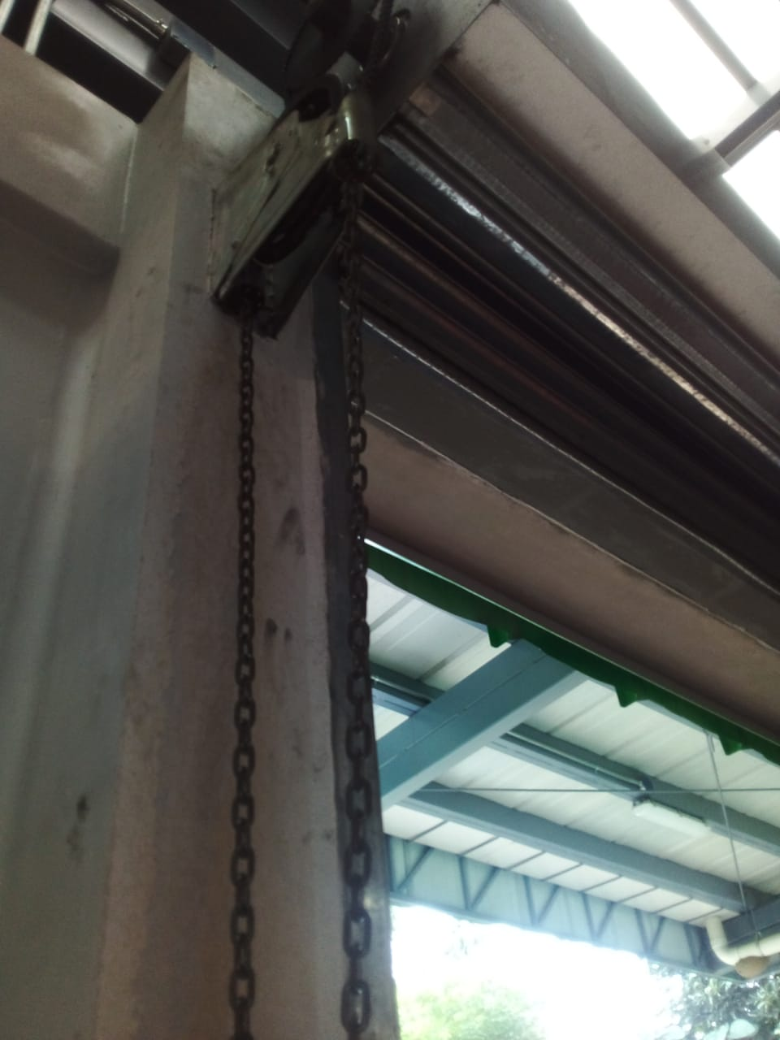
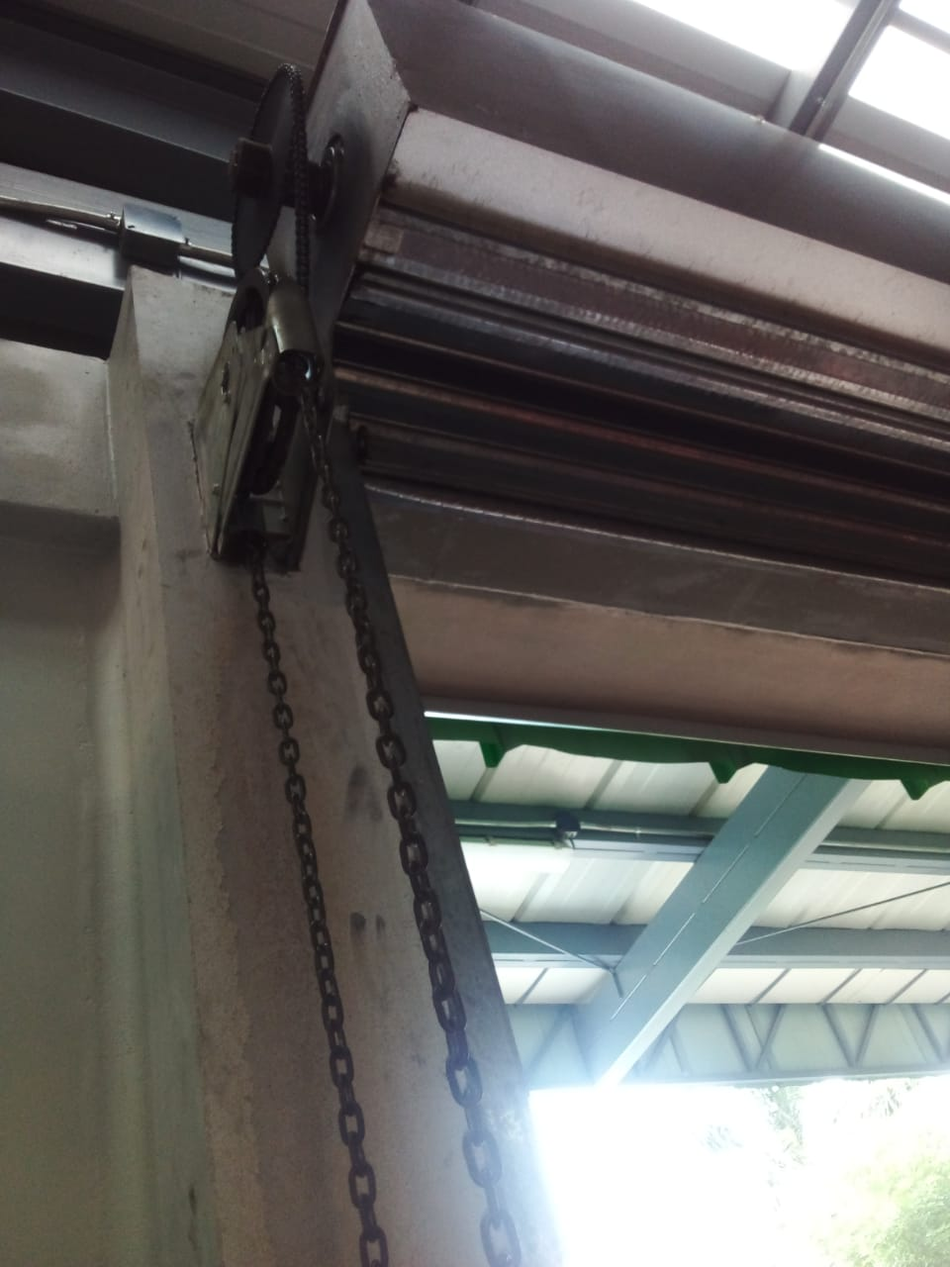
ALINEAMIENTO DE CADENA
ANTES
DESPUES

